Slide 1
Защита домашней сети

Slide 2
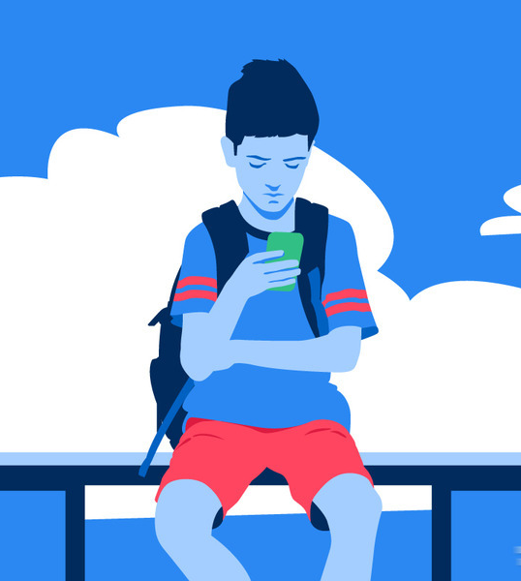
Ваш дом – ваша цифровая крепость.
Домашние сети стали привлекательной целью для злоумышленников, которые могут использовать уязвимости для кражи данных или взлома устройств.
Обеспечение безопасности домашней сети является необходимым шагом для защиты вашей личной информации, устройств и, в конечном итоге, вашего образа жизни.

Slide 3
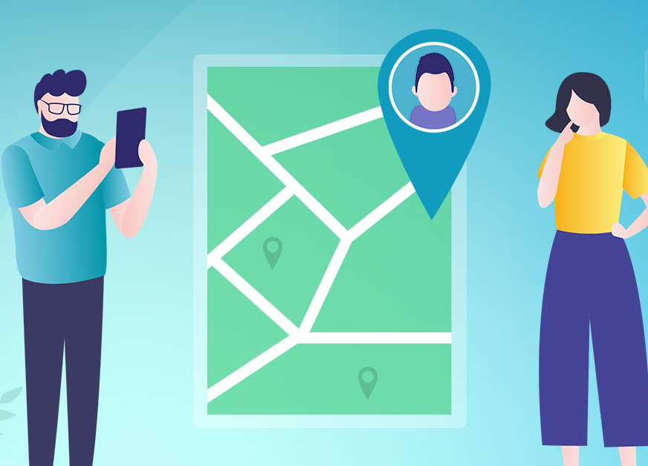
Wi-Fi: Первая линия обороны
Wi-Fi предоставляет удобство беспроводного подключения, но также может стать "открытыми воротами" для злоумышленников. Незащищенные сети Wi-Fi могут использоваться для многих атак: от "прослушивания" вашего трафика до распространения вредоносного ПО. Настройка безопасного Wi-Fi — это основа защиты всех устройств в вашем доме.

Slide 4
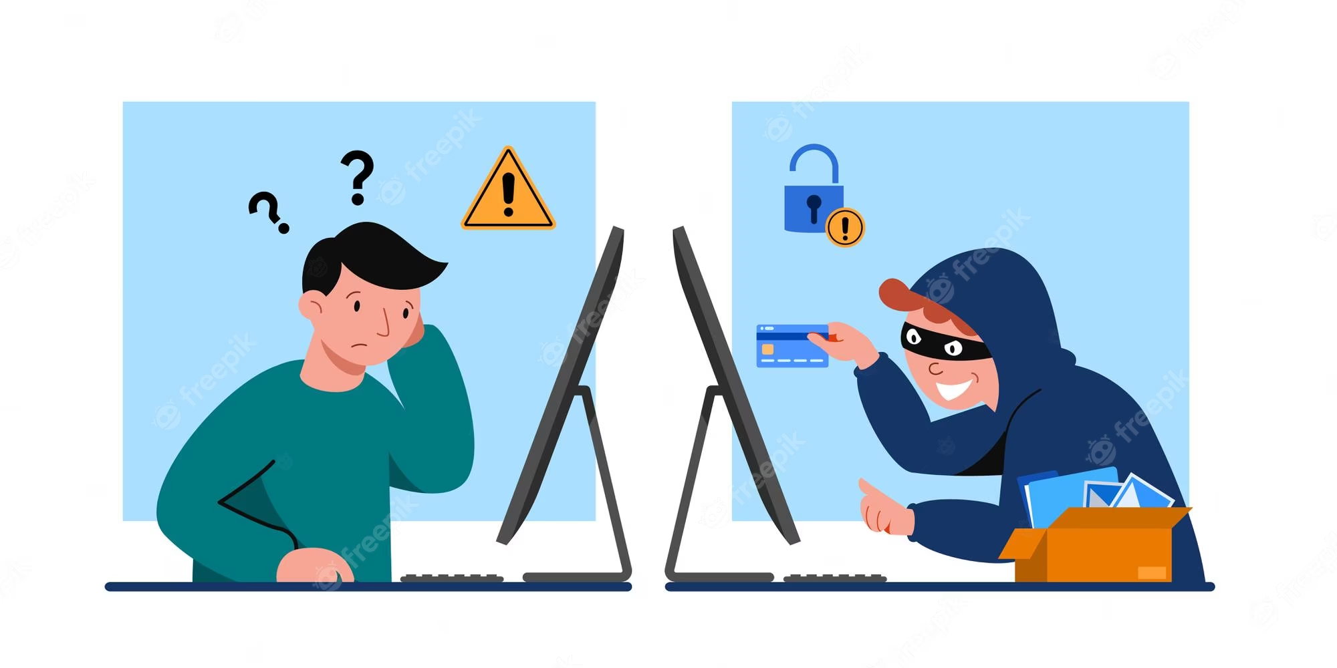
Сила в надежных паролях Ключ к безопасности.
Стандартные пароли или короткие, легко угадываемые комбинации — главная причина успешных атак на Wi-Fi.
Рекомендуется использовать длинные, сложные и уникальные пароли, сочетающие буквы, цифры и специальные символы.
Регулярное изменение паролей также помогает обеспечить дополнительную безопасность.

Slide 5
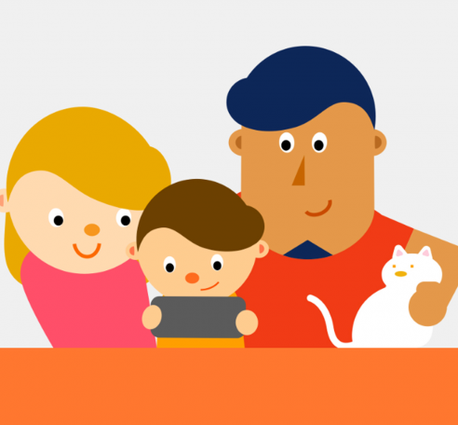
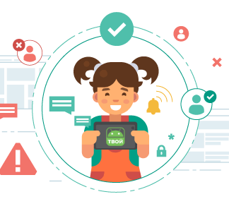
Этот стандарт предоставляет сильное шифрование и защиту от попыток подбора пароля.
Если ваше устройство поддерживает WPA3, убедитесь, что вы используете этот стандарт.
“
Используйте WPA3 для защиты вашего Wi-Fi
WPA3 – это последняя версия протокола защиты Wi-Fi, который предлагает улучшенную безопасность по сравнению с предыдущими версиями.

Slide 6
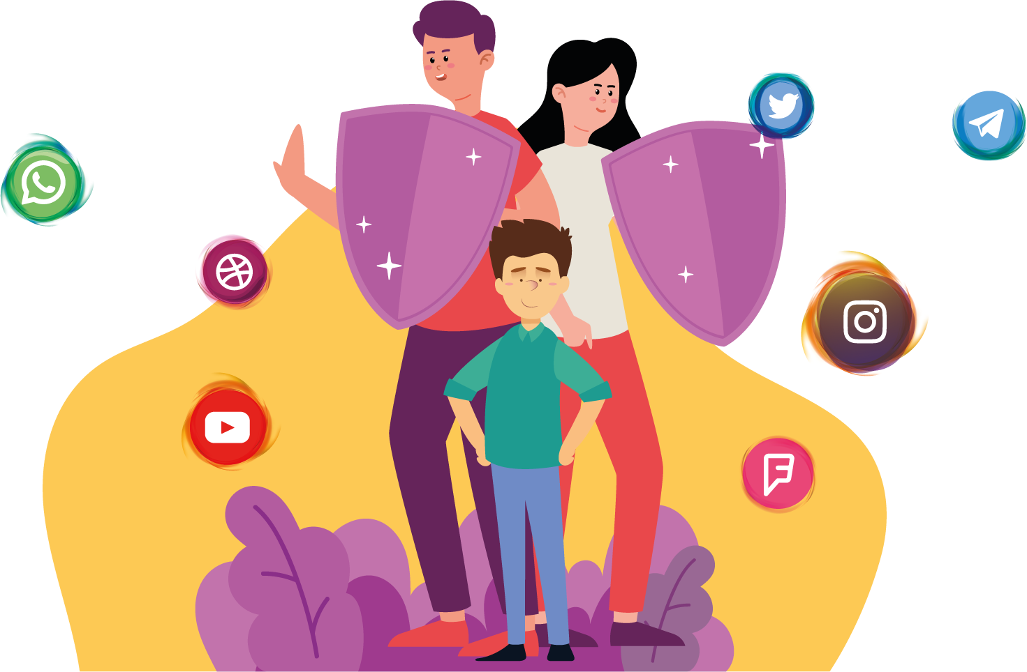
Производители оборудования регулярно выпускают обновления прошивки для устранения известных уязвимостей.
Обновление роутера не только повышает безопасность, но и может улучшить производительность и стабильность соединения.
Следите за доступностью обновлений и устанавливайте их своевременно.

Slide 7

Скрыть или не скрыть SSID?
Скрытое присутствие.
Скрытие имени вашей сети (SSID) может сделать ее менее заметной для окружающих.
Однако это не является надежным методом защиты, так как опытные злоумышленники все равно могут обнаружить вашу сеть.
Используйте этот метод в сочетании с другими мерами безопасности для лучшего эффекта.

Slide 8

Планы на будущее
25
Sunday, Apr 2017
Тема следующего урока
Настройка домашней сети
Домашнее задание
Развернуть у себя дома системы безопасности

